Slide 1
Экопоселения как экспериментальные
площадки развития сельской России:
изучение возможного потенциала
Результаты социологического исследования
Д.Мальцева, А.Хомякова,
презентация для международного симпозиума
ПУТИ РОССИИ: альтернативы общественного развития 2.0
Москва, 22 – 23 марта 2013

Slide 2

Актуальность темы исследования
    Движение экопоселений в современной России – явление пока относительно новое, немногочисленное и малоизученное. В масштабах всей страны оно представляется скорее маргинальным.
    Однако некоторые данные показывают, что в этом движении есть отдельные моменты, которые несут в себе зерна «нового цивилизационного тренда», свидетельствуют о зарождении и развитии новых передовых практик.
    Прогнозирование социальных процессов может осуществляться через анализ передовых групп
    Могут ли экопоселения стать влиятельным социальным явлением в стране, в какой мере они являются моделью передовых тиражируемых практик?

Slide 3
Информация об исследовании
Социологическое исследование на тему «Экопоселения России: проблемы и перспективы развития»*
  Даты проведения: май – октябрь 2012 г.
  Объект исследования: современные экологические поселения (экопоселения) России и их жители.
  Предмет исследования: мотивация жителей к проживанию в экопоселениях и перспективы распространения экопоселений в России.
  Цель исследования: получение информации, необходимой для анализа факторов, определяющих создание экопоселений, определения мотивации создателей экологических поселений; анализа актуальной проблематики и динамики экопоселений, склонности/готовности жителей экопоселений к закрытости/открытости, а также представлений жителей о будущем экопоселений (образ будущего).
  * Исследование выполнено на средства, выделенные Институтом общественного проектирования в качестве гранта в соответствии с Распоряжением Президента РФ от 02 марта 2011 года №127–рп.

Slide 4

Информация об исследовании
Исследовательские процедуры:
Качественная парадигма сбора и анализа данных:
  Метод глубинных интервью с жителями экологических поселений: проведено 15 личных полуформализованных интервью с жителями экопоселений.
  Метод невключенного структурированного наблюдения: проведены наблюдения в двух экопоселениях (1 исследователь в поселении в течение 1 недели).
  Онлайн-форум с жителями экопоселений: организована рабочая группа «Собрание экопоселений» на интернет-портале «Социально-инженерный парк «Будущая Россия» (см.: http://futurerussia.ru/) в количестве 37 человек, с которыми в течение 2 месяцев велась онлайн-дискуссия.
  Анализ скайп-чатов: проведен анализ чатов экопоселенцев в системе Skype, организована дискуссия с участниками чата по вопросам, составляющим предмет исследования (с 20.08 по 25.08.2012 г.).
  Дискуссия с жителями экопоселений: организован и проведен Круглый стол «Базовые ценности и мотивации жителей экопоселений» в рамках Фестиваля экотехнологий (поселение Благодать, 05.08.12).

Slide 5
Определение экопоселения
Экопоселения – это городские или сельские идейные общины, которые стараются придерживаться образа жизни, соответствующего принципам устойчивого развития в сочетании с низким уровнем воздействия на окружающую среду.
Экопоселение может состоять из одного или нескольких населенных пунктов. Как правило, оно организуется бывшими городскими жителями в сельской местности, иногда рядом с особо охраняемыми природными территориями. Число людей в экопоселениях может варьироваться в пределах 50—150 жителей. Иногда существуют и крупные экопоселения (вплоть до 2000 и более жителей).
*определение Глобальной сети экопоселений (Global Ecovillage Network, http://gen.ecovillage.org
Общие взгляды
Совместное проживание
Совместный труд
Ресурсы совместного пользования
Совместная ответственность

Slide 6

Определение экопоселения
Некоторые базовые принципы организации экопоселений:
  Экологическая составляющая
  устойчивое земледелие
  устойчивое лесопользование,
  минимализм в потреблении энергии и остальных ресурсов,
  стремление к самообеспечению (экология),
  здоровый образ жизни
  Идейная составляющая
  уход от цивилизации и отрицание ее ценностей,
  создание альтернативной социокультурной среды,
  стремление к автономности и независимости (идеология)

Slide 7
Классификация экопоселений
Ключевой идеей книг В.Мегре является концепция самообеспечения человека посредством «родового поместья» – участка земли размером не менее 1 га, выделенного семье в вечное безвозмездное пользование для обустройства в соответствии с определенными принципами и последующего проживания на нём поселенца, его семьи и потомков.
Семья на своей земле создает живую устойчивую экосистему из садовых и дружественных дикорастущих растений, домашних и дружественных диких животных. Всё это называется «пространство любви», где растут и воспитываются дети, все люди живут в гармонии с природой. Поместья образуют локальные небольшие поселения. Таким образом, даётся идеал альтернативного, экологически дружественного сообщества, которое сможет, якобы, решить проблемы современного общества.
Экология
Идеология
Социально-инженерные проекты
Религиозные общины
Поселения родовых поместий

Slide 8
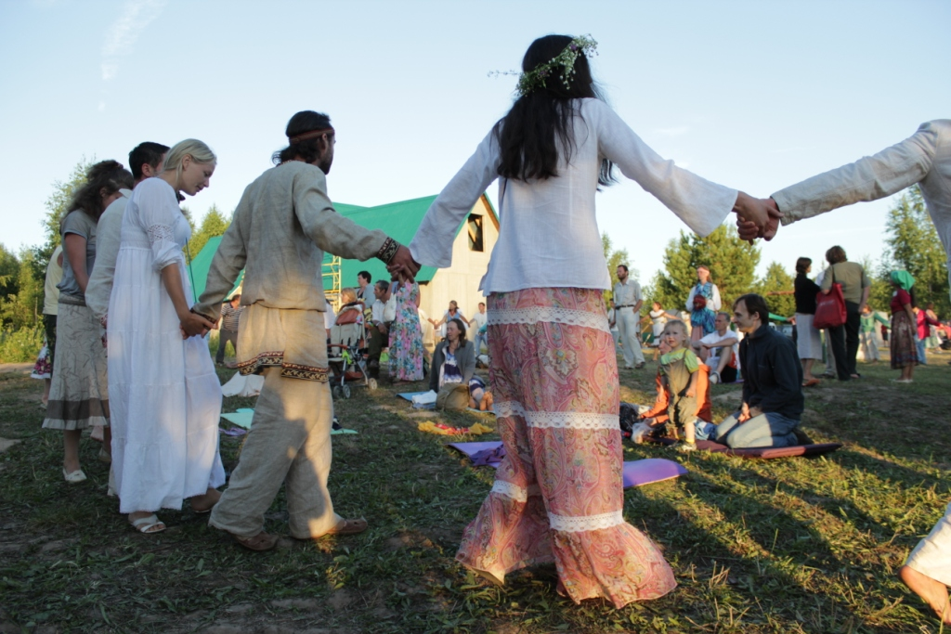
Родовые поместья

Slide 9
Основные причины отъезда в экопоселение
Идеологические причины:
Неприятие нынешней цивилизации, сосредоточенной в городах, с ее культом потребления, опошляющей массовой культурой, деградацией и разрушением нравственных основ.
Психологические издержки современной жизни в городе – отсутствие свободы в жизни и творчестве, тяжелые эмоции, стрессы, психологическое давление, ощущение собственного одиночества в толпе таких же одиноких людей.
Личный кризис нереализованности, профессиональной состоятельности, вызванный тем, что стандартизированный мир не дает возможности проявить в полной мере свободу творчества.
Духовный поиск, увлечение эзотерикой.
Собственно экологические мотивы – желание жить в чистом месте, есть чистую еду, дышать чистым воздухом, вести здоровый образ жизни.
Потребность людей в жизни на земле, на природе.
Беспокойство за судьбу детей.
Латентное недовольство социальной и политической ситуацией в стране и мире.

Slide 10
Экопоселения как альтернатива деревне
Исходный тезис:
Экопоселения представляются выходом из кризиса, в который ввергло современную деревню современное общество, хорошей возможностью совместить жизнь на природе в компании единомышленников и без всего того негатива, который имеется в современной деревне.
Опровержение:
Размытость и аморфность идеологии экологических поселений ведет к тому, что под флагом экопоселений собираются совершенно разные по своему духу люди. В процессе взаимодействия эти различия выявляются и обостряются, что чрезвычайно затрудняет совместную деятельность по организации поселения.
Собственно экологические мотивы находятся на периферии интересов экопоселенцев
Под экологией экопоселенцы часто подразумевают лишь стремление к «чистой жизни»: чистые вода и воздух, здоровая еда, нетронутая природа и т.п.
Обожествление природы и архаизация сельскохозяйственных технологий (особенно в случае родовых поместий)
Известные трудности, связанные с неготовностью городских жителей к жизни «на земле», привязанностью к комфорту, отсутствием необходимых навыков и умений в сфере сельского хозяйства. Кроме того, многие жители экопоселений изначально не намерены менять свою профессию в пользу работы «на земле» (современные возможности удаленной работы).
Зачастую изоляционистская позиция по отношению к государству, конфликты с местными органами власти (в отдельных случаях).

Slide 11
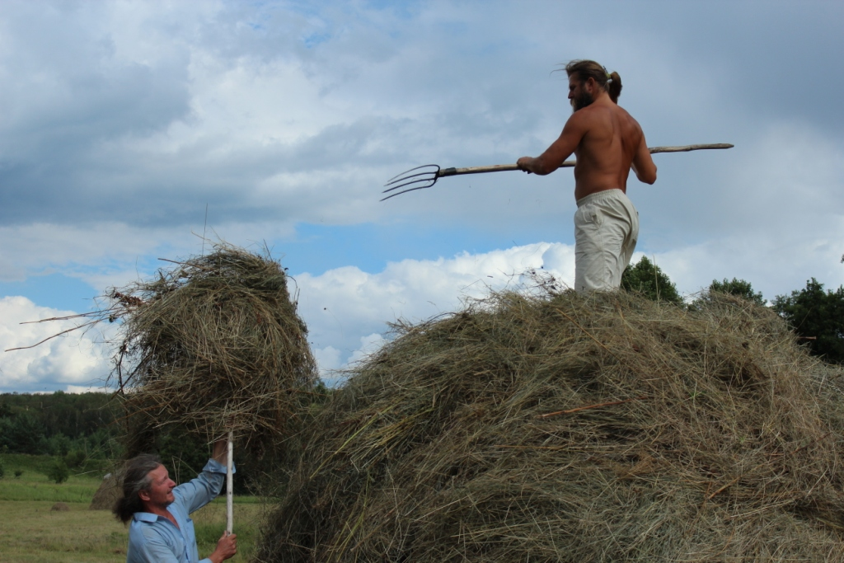
Типичные жители экопоселений

Slide 12
Будущее экопоселений
Вопрос о перспективах становится ключевым в понимании того, чем собственно являются российские экопоселения в настоящее время, в какой мере они могут стать экспериментальной площадкой для развития сельской России.
Два идеологических основания:
«Построить свой частный рай», «спастись самому», «убежище»
«Показать миру альтернативу, новый путь развития, сделать этот мир лучше, а не уйти от него и замкнуться в себе»
Современное, научное отношение к технологиям, особенно экологическим.
Не архаика, а пример альтернативного пути развития цивилизации, встраивание экопоселений в современное общество.
Новая тенденция - концептуализация поселения, налаживание внешних коммуникаций, вписывание в общероссийские тренды развития. Это уже вполне приемлемая форма гражданской активности.

Slide 13



Будущее экопоселений
Дальнейшие перспективы российских экопоселений во многом будут зависеть от того, смогут ли они найти свое место в общегосударственных программах, свою нишу в развитии страны. Эффективное будущее экопоселений невозможно без их сотрудничества с властью, бизнесом, обществом в целом, без поиска и согласования взаимных интересов. Безусловно, жители экопоселений вправе рассчитывать на поддержку государства, бизнеса, институтов гражданского общества в решении своих проблем – в сфере правового, финансово-экономического и иного регулирования, их существование и развитие является важной экспериментальной площадкой для отработки передовых социальных практик. Однако со своей стороны экопоселенцы должны предложить обществу конкретные проекты своего участия в общегосударственных программах – например, таких, как заселение пустующих территорий, развитие современных экологических технологий, экотуризм, лесная политика и т.д.

Slide 14
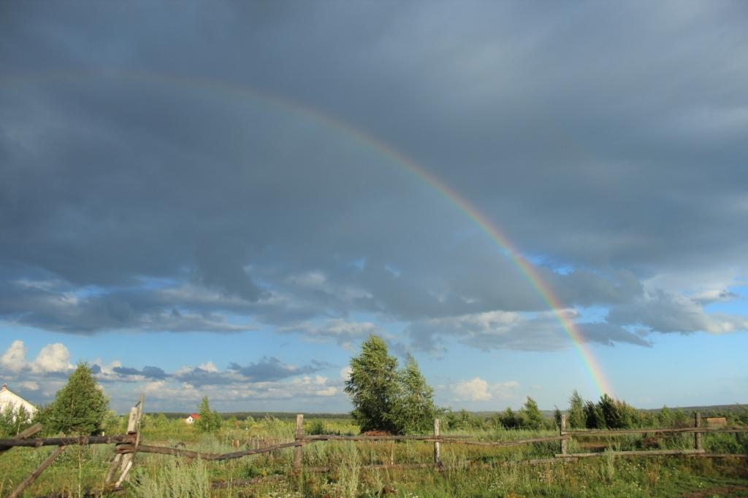
Будущее экопоселений

